Slide 1
Sistema didattico per arduino
Semplicità ideata da Carlo Pezzotti, Paolo Weishaupt

Slide 2
Chi siamo?
Carlo Pezzotti,Paolo Claudio Weishaupt
Informatici

Slide 3
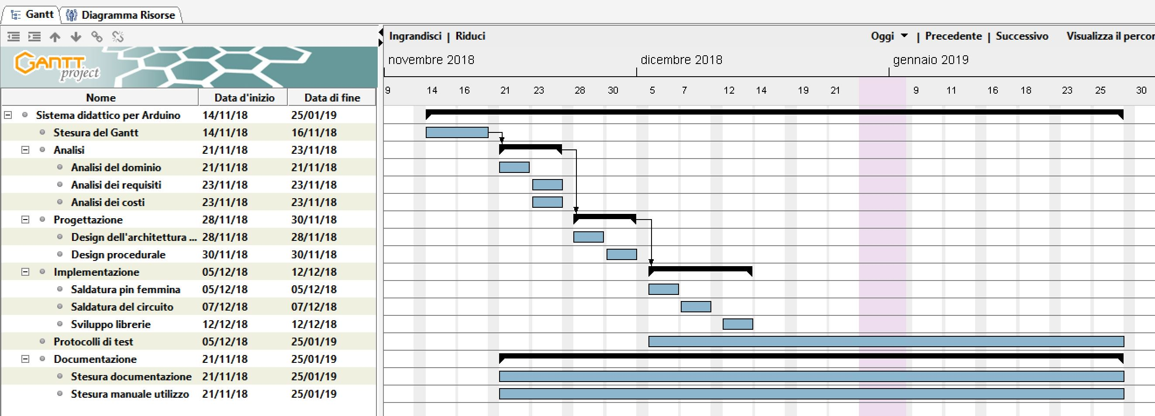
Progettazione

Slide 4
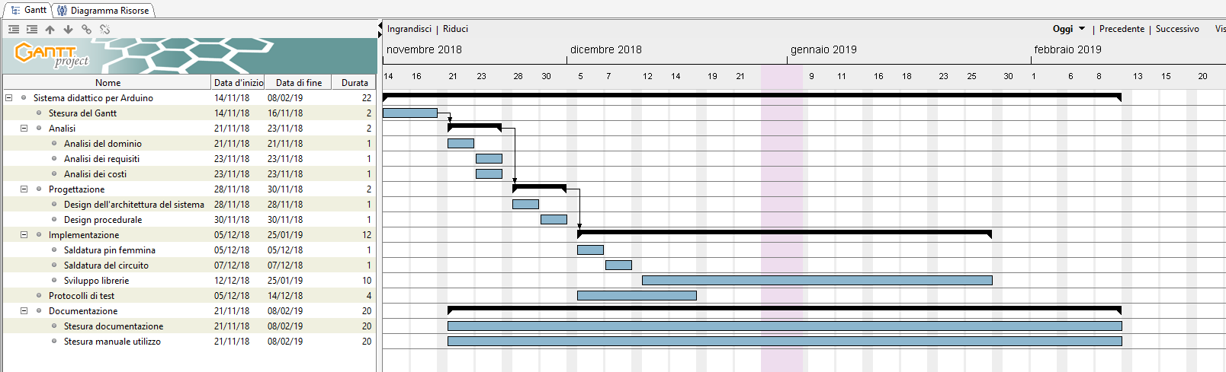
Consuntivo

Slide 5

Facile
Codice ridotto
Librerie facilemente utilizzabili

Slide 6

A cosa serve?
Librerie attuatori/sensori
User friendly

Slide 7
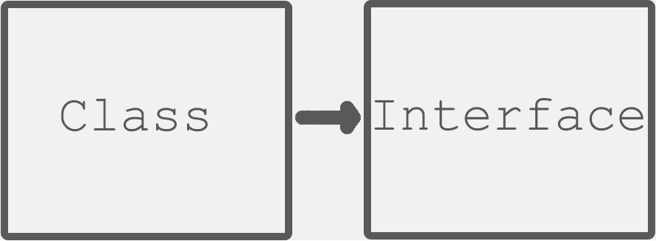
Com’è strutturato?
Interfaccia
Classe

Slide 8
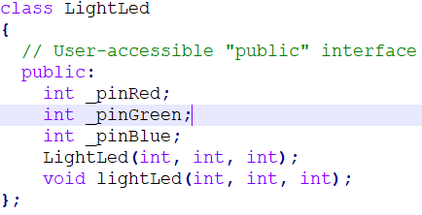
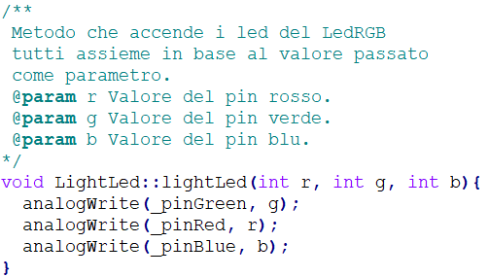
Esempio
Interfaccia ledRGB
Classe ledRGB

Slide 9
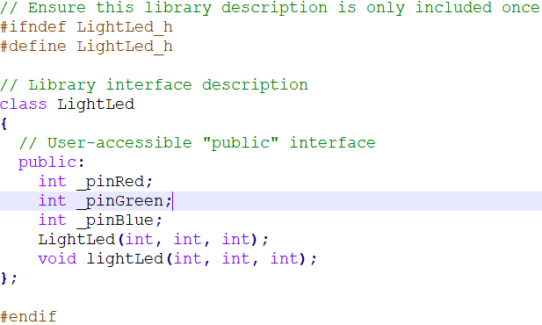
Nel dettaglio (Interfaccia)
Elementi pubblici
Variabili
Metodi

Slide 10
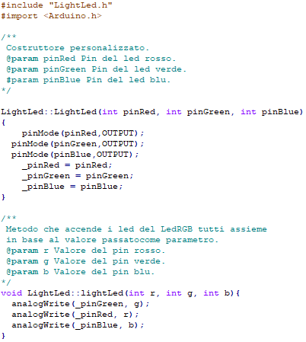
Nel dettaglio (Classe)
Costruttore
Metodi implementati

Slide 11
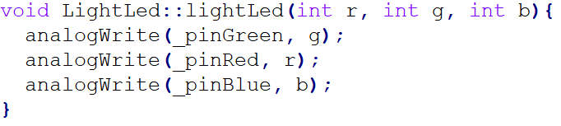
Nel dettaglio (Accensione ledRGB)
AnalogWrite
Potenza,Pin

Slide 12


